Slide 1
Whiteboard: Графический редактор на библиотеке pygame
Гацко Дмитрий

Slide 2
Идея проекта
Проект реализовывает собой аналог графического редактора paint,
Выполненный в библиотеке pygame
Существуют несколько типов кистей, которые можно переключать нажатием кнопки.
Также можно увеличивать, уменьшать размер или коэффицент красного, зелёного или синего цвета(по системе RGB)

Slide 3
Цели и задачи проекта
Цель: Изуча библиотеку pygame, реализовать на основе полученных знаний
Графический редактор.
Задачи:
Изучить библиотеку pygame
Составить план по реализации проекта
Реализовать проект в коде

Slide 4
Сложности при разработке
Появилась сложность в реализации управления через кнопки.
Также не получалось реализовать рисование прямоугольника и эллипса, но благодаря помощи преподавателя всё получилось.
Долго не мог решить, что сделать с цветом; Позже всё-таки решил сделать цветовой конструктор.

Slide 5
Используемые бибилотеки
Pygame 2.3.0(pip install pygame)

Slide 6
Изученный Материал
Графические примитивы библиотеки pygame
Классы и функции python
Особенности координат в pygame

Slide 7
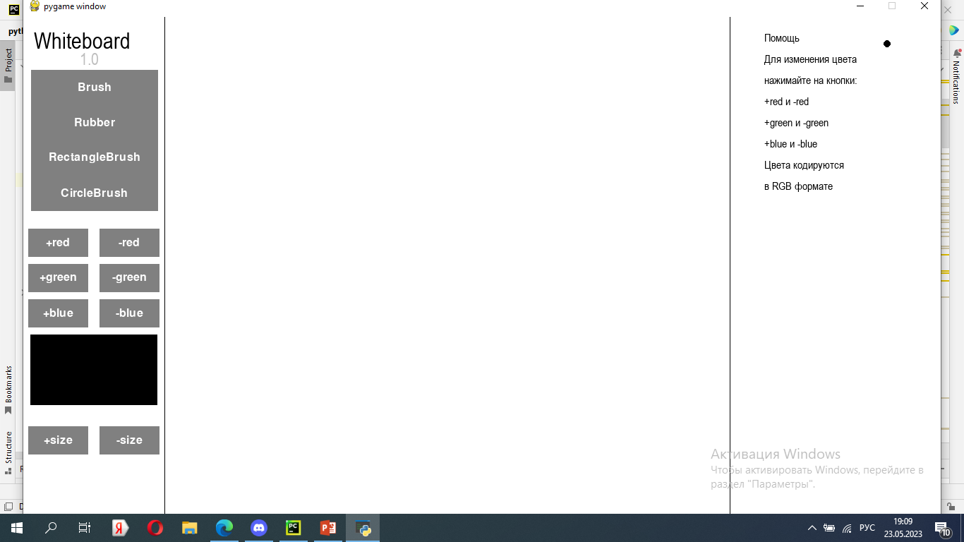
Демонстрация работы проекта.

Slide 8
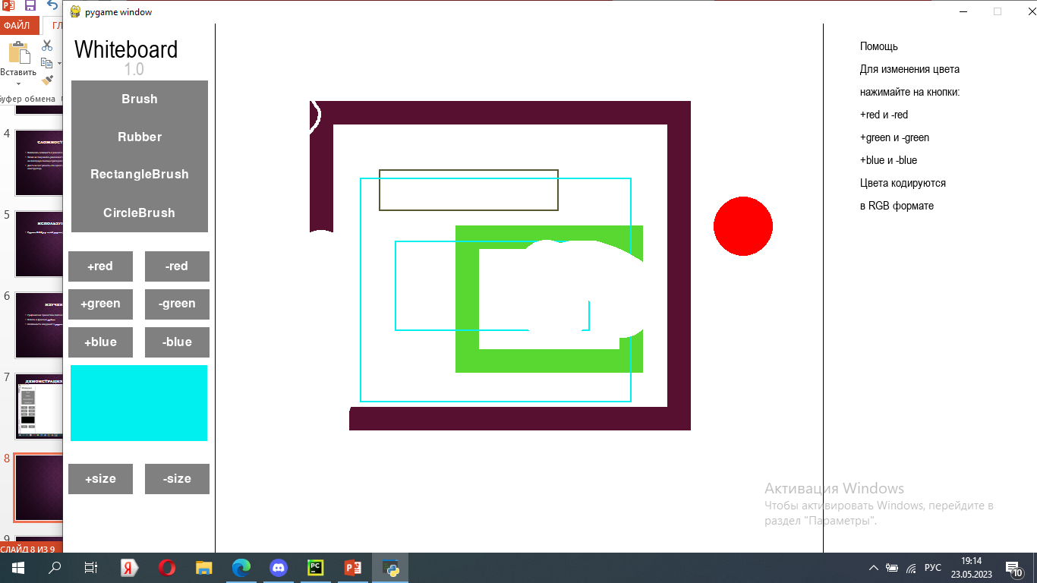
Внешний вид при работе приложения

Slide 9
Итоги
Хоть и в очень сыром виде, мне удалось реализовать свою задумку.
Благодаря изучению новой библиотеки, я получил множество нового опыта и знаний (к примеру при работе с классами).
Pygame оказалась очень хорошей библиотекой, в которой можно реализовать много интересных идей.

Slide 10
Спасибо за внимание!

